Slide 1
Asıl başlık stili için tıklatın
ERZİNCAN
Ölçme Değerlendirme
Merkezi
Asıl alt başlık stilini düzenlemek için tıklatın
ÖĞRENCİ BAŞARI İZLEME ARAŞTIRMASI
OKUL YÖNETİCİLERİ BİLGİLENDİRME TOPLANTISI

Slide 2
“Öğrenci Başarı İzleme Araştırması”
ÖBİA NE DEĞİL?

Slide 3
“Öğrenci Başarı İzleme Araştırması”
ÖBİA NE DEĞİL?
Sınav değil.
Öğrenci sıralama aracı değil.
Öğretmen sıralama aracı değiil.
Okul, ilçe yada il sıralama aracı değil.
Öğrenci yerleştirme yada yönlendirme aracı değil.

Slide 4
“Öğrenci Başarı İzleme Araştırması”
ÖBİA FELSEFESİ

Slide 6
“Öğrenci Başarı İzleme Araştırması”
ÖLÇME, DEĞERLENDİRME VE SINAV HİZMETLERİ GENEL MÜDÜRLÜĞÜ
VERİ ANALİZİ İZLEME VE DEĞERLENDİRME DAİRE BAŞKANLIĞI

Slide 7
Belirlenecek olan sınıf düzeylerinde sistemin ve alınan kararların işleyişini, öğrencilerin akademik çıktıları üzerinden görmek amacıyla herhangi bir notlandırma olmaksızın “Öğrenci Başarı İzleme Araştırması” yapılacaktır.
2023 Eğitim Vizyon Belgesi. Sayfa 33

Slide 8
Her çocuk olabileceğinin en iyisi olma yolunda seçeneklere sahip olmalı, buna sahip olduğunu eğitim hayatının her anında hissetmeli ve seçtiği yolda ilerleyebilmek, potansiyelinin tamamını ortaya çıkarabilmek için yeterli fırsata kavuşmalıdır. İyi bir ölçme değerlendirme sisteminin sorumluluğu, bu yolculukta çocuğun yapabilirliklerini anlamlandırarak bunu artırmakla sorumlu tüm paydaşlara, doğru ve anlamlı kararlar alabilmeleri için destek olmaktır. S.33

Slide 9
Neyin, nasıl ve hangi amaçla ölçüldüğüne ilişkin verilecek her türlü cevabın merkezinde, çocuğun tüm yönleriyle gelişimi ve mutluluğu yer alır. Öğrenci gelişim verileri üzerinden eğitim sisteminin, eğitim politikalarının, okulun, öğretmen ve okul yöneticisinin değerlendirmesinin yapılabileceği bir ölçme ve değerlendirme çerçevesi oluşturulacaktır. S.33

Slide 10
yapılacak uygulamalar sonucunda yeterlilik seviyeleri dağılımlarının eğitim sistemi, okul, sınıf ve öğrenci bağlamında belirlenmesi mümkün olacaktır. Bununla beraber, bu sistem, dönemsel performans hedeflerinin ve okul gelişim planlarının tanımlanmasını ve takibini kolaylaştıracaktır. Bu bilgileri işleyecek olan öğrenme analitiği hizmetleri ise okul iklimi, sınıf içi etkinlikler ve öğrenciyle ilgili diğer değişkenlerle yeterlilik seviyelerini ilişkilendiren modeller ortaya koyacaktır. S.33

Slide 11
eğitim sistemimizdeki tüm sınavlar amacı, içeriği, soru tiplerine bağlı yapısı ve sağlayacağı yarar bağlamında yeniden düzenlenecektir.
Akıl yürütme, (İstenen)
Eleştirel düşünme, (İstenen)
Yorumlama, (İstenen)
Tahmin etme. (İstenen)
Bilgi depolamak, (istenmeyen)
Formül ezberlemek (istenmeyen)

Slide 12
“Öğrenci Başarı İzleme Araştırması”
Öğrenci Başarı İzleme Araştırmasının odağında insani bir yaklaşım benimsenmiştir.
Ana amaç öğrencinin, öğretmenin, okul yönetiminin desteklenmesi ve işinin kolaylaştırılmasıdır. Tüm paydaşlar eğitim öğretim etkinliği süresince somut verilerle desteklenmektedir.

Slide 13
“Öğrenci Başarı İzleme Araştırması”
İzleme araştırması korku ve baskıya yol açmayacak şekilde, öğrenme sürecini iyileştirici bir araçtır.
Öğrenci, öğretmen ve veli dostu bir uygulamadır.

Slide 14
“Öğrenci Başarı İzleme Araştırması”
ÖBİA YAPISI

Slide 15
“Öğrenci Başarı İzleme Araştırması”
Yeni Nesil Sorular
Okul Bazlı Değerlendirme
Türkçe, Matematik, Fen Bilimleri Derslerinden
4,7 ve 10. sınıf düzeylerinde
herhangi bir notlandırma olmaksızın
yapılmaktadır.
Öğrenci ve Paydaşlara Geribildirim
Öğrenci Öğretmen ve Yönetici Anketleri

Slide 16
“Öğrenci Başarı İzleme Araştırması”
Özellikle öğrencilere öğrenme sürecinde nelerin yolunda gidip gitmediğine ilişkin kritik bilgiyi sağlayarak gelişimleri için yol göstermektir. Gelişim sürecinin oldukça kısalması, telafi sürecinin başlaması bu kritik bilgiye bağlıdır.

Slide 17
“Öğrenci Başarı İzleme Araştırması”
SÜREÇ ve SONUÇ ODAKLI BÜTÜNSEL YAKLAŞIM
öğrencinin ne kadar bildiğini değil,
neleri öğrenip neleri öğrenemediğini teşhis eden ve öğrenme eksiklerini gidermek için iyileştirme süreci hazırlayan sistemdir.

Slide 18
“Öğrenci Başarı İzleme Araştırması”
SÜREÇ ve SONUÇ ODAKLI BÜTÜNSEL YAKLAŞIM
Doğru verilerle tüm paydaşların doğru karar almasının desteklenmesi
Eksikliklerin tespit edilmesi
Geribildirim verilmesi
Sürecin iyileştirilmesi

Slide 19
“Öğrenci Başarı İzleme Araştırması”
Kolaylaştırıcıdır
Süreci iyileştirir, hızlandırır
Öğretmenin gelişimine olanak sağlar
Öğrencilere bireysel performanslarına ilişkin karar vermelerine yardımcı olur öğrenme sorumluluklarını gösterir

Slide 20
“Öğrenci Başarı İzleme Araştırması”
Telafi ve destekleme sürecini başlatır
Paydaşlara ve ailelere öğrenme süreci ile ilgili anlamlı veriler sunar
Eğitim sistemi ve eğitim politikaları açısından kritik bilgiler içeren veri ve raporlar sağlanır.

Slide 21
“Öğrenci Başarı İzleme Araştırması”
Geri Bildirim
Raporlama Süreci/ Telafi ve Destekleme
Öğrenme Eksikliklerinin tespit edilmesi
Karne
(Öğrenci, öğretmen, okul)
İzleme Sınavı
Raporlama
(ilçe, il, Türkiye)

Slide 22
“Öğrenci Başarı İzleme Araştırması”
ÖBİA TEMEL BİLGİLER

Slide 23
“Öğrenci Başarı İzleme Araştırması”
ÖBİA UYGULAMA ESASLARI
İLEÇE | OKUL SAYISI | ŞUBE SAY. | ÖĞR. SAY.
ÇAYIRLI | 2 | 4 | 84
MERKEZ | 13 | 50 | 1192
REFAHİYE | 1 | 2 | 36
TERCAN | 2 | 5 | 100
ÜZÜMLÜ | 1 | 4 | 85
TOPLAM | 19 | 65 | 1497
İLEÇE | OKUL SAYISI | ŞUBE SAY. | ÖĞR. SAY.
ÇAYIRLI | 1 | 3 | 53
ILIÇ | 1 | 3 | 76
MERKEZ | 15 | 47 | 1022
TERCAN | 2 | 4 | 65
ÜZÜMLÜ | 2 | 4 | 80
TOPLAM | 21 | 61 | 1296
40
OKUL
126
ŞUBE
2793
ÖĞRENCİ
ÖBİA 4. SINIF UYGULAMASI
ÖBİA 7. SINIF UYGULAMASI

Slide 24
ILCE_ADI | KURUM_ADI | ŞUBE SAYISI | Toplam Öğrenci
ÇAYIRLI | Ziya Gökalp Ortaokulu | 2 | 43
ÇAYIRLI | Çayırlı İmam Hatip Ortaokulu | 2 | 41
MERKEZ | Erzincan Ortaokulu | 7 | 181
MERKEZ | Cumhuriyet Ortaokulu | 7 | 173
MERKEZ | Demirkent Terzibaba İmam-Hatip Ortaokulu | 6 | 129
MERKEZ | Şehit Astsubay Uğur Fetih Özdemir Ortaokulu | 5 | 125
MERKEZ | Mehmetçik Ortaokulu | 3 | 113
MERKEZ | Şehit Jandarma Er Fatih Çaybaşı Ortaokulu | 4 | 89
MERKEZ | Munzur Ortaokulu | 3 | 79
MERKEZ | Akyazı Şehit Er Mesut Koyun Ortaokulu | 3 | 63
MERKEZ | Şehit Cengiz Topel Mithatpaşa Ortaokulu | 3 | 60
MERKEZ | ÖZEL FİDEM ORTAOKULU | 3 | 54
MERKEZ | Yaylabaşı Ortaokulu | 2 | 47
MERKEZ | ÖZEL ERZİNCAN DOĞA OKULLARI ORTAOKULU | 2 | 46
MERKEZ | Ulalar Ortaokulu | 2 | 33
REFAHİYE | Nezahat Çeçen Ortaokulu | 2 | 36
TERCAN | Tercan Yatılı Bölge Ortaokulu | 3 | 53
TERCAN | Tercan Şetit Piyade Er Resul Bayraci İmam Hatip Ortaokulu | 2 | 47
ÜZÜMLÜ | Üzümlü Ortaokulu | 4 | 85

Slide 25
ILCE_ADI | KURUM_ADI | ŞUBE SAYISI | Toplam Öğrenci
ÇAYIRLI | 29 Ekim İlkokulu | 3 | 53
İLİÇ | 23 Nisan İlkokulu | 3 | 76
MERKEZ | Ziya Gökalp İlkokulu | 6 | 169
MERKEZ | Şetit Jandarma Uzman Çavuş Fırat Kılıç İlkokulu | 5 | 130
MERKEZ | Melikşah İlkokulu | 4 | 107
MERKEZ | Vali Recep Yazıcıoğlu İlkokulu | 4 | 98
MERKEZ | Yavuz Selim İlkokulu | 4 | 81
MERKEZ | Gazi İlkokulu | 3 | 71
MERKEZ | Zeynep Mustafa Han İlkokulu | 3 | 61
MERKEZ | Göktürk İlkokulu | 2 | 50
MERKEZ | 13 Şubat İlkokulu | 2 | 42
MERKEZ | Osmangazi İlkokulu | 2 | 40
MERKEZ | Şehit Pilot Teğmen Serkan Sağır İlkokulu | 3 | 39
MERKEZ | ÖZEL FİDEM İLKOKULU | 2 | 37
MERKEZ | Fevzi Efendi İlkokulu | 3 | 33
MERKEZ | Salih Erkan İlkokulu | 2 | 33
MERKEZ | ÖZEL ERZİNCAN DOĞA OKULLARI İLKOKULU | 2 | 31
REFAHİYE | Refahiye İlkokulu | 2 | 41
TERCAN | Mercan İlkokulu | 2 | 34
TERCAN | Atatürk İlkokulu | 2 | 31
ÜZÜMLÜ | Şehit Fatih Devravut İlkokul | 2 | 46
ÜZÜMLÜ | Üzümlü Fatih İlkokulu | 2 | 34

Slide 26
“Öğrenci Başarı İzleme Araştırması”
4.
TÜRKÇE 15 ÇOKTAN SEÇMELİ SORU
MATEMATİK 15 ÇOKTAN SEÇMELİ SORU
FEN BİLGİSİ 15 ÇOKTAN SEÇMELİ SORU
SÜRE 70 DAKİKA
SINIF

Slide 27
“Öğrenci Başarı İzleme Araştırması”
7.
TÜRKÇE 20 ÇOKTAN SEÇMELİ SORU
MATEMATİK 20 ÇOKTAN SEÇMELİ SORU
FEN BİLGİSİ 20 ÇOKTAN SEÇMELİ SORU
SÜRE 70 DAKİKA
SINIF

Slide 28
“Öğrenci Başarı İzleme Araştırması”
ÖBİA UYGULAMA

Slide 29
“Öğrenci Başarı İzleme Araştırması”
SORULAR
ANKETLER
İçerik:
İzleme araştırması sorular, anketler, karne ve raporlardan oluşan bir bütündür.
1
2
İÇERİK
KARNELER
RAPORLAR
3
4

Slide 30
“Öğrenci Başarı İzleme Araştırması”
SORULAR
Sorular:
Pilot uygulaması yapılmış,
Madde analizlerine göre redakte edilmiş
Program kazanımları ve becerilerine uygun
Günlük yaşamla ilişkili problem durumları içeren
Eleştirel düşünme, problem çözme, üst düzey düşünmeyi de ölçmeye yöneliktir.
1
İÇERİK

Slide 31
“Öğrenci Başarı İzleme Araştırması”
SORULAR
Sorular:
4. ve 7 sınıflarda bilgi, beceri, uygulamaya yönelik kazanımlarla uyumlu sorular
10 sınıflarda beceri temelli Fen Okuryazarlığı, Matematik Okuryazarlığı ve Okuma Becerilerini ölçmeye yönelik sorular
1
İÇERİK

Slide 32
“Öğrenci Başarı İzleme Araştırması”
ANKETLER
Anketler:
Öğrenci, Öğretmen, ve Yönetici Anketleri ile Eğitim ve öğretim sürecine etki eden faktörler bütüncül olarak ele alınmaktadır.
2
İÇERİK

Slide 33
“Öğrenci Başarı İzleme Araştırması”
ANKETLER
Öğretmen Anketi: Mesleki tecrübe, ders işleyiş tarzı, tutumları vb.
Yönetici anketi: Okulların mevcut durumları, işleyişi ve çevresi, yöneticilerin görüşleri vb.
Öğrenci Anketi: Sosyo ekonomik durum, okul, dersler,ödevler hakkında görüşleri, sahip olduğu kaynaklar, teknoloji kullanımı, aile eğitim durumu vb
2
İÇERİK

Slide 34
“Öğrenci Başarı İzleme Araştırması”
Karneler:
Tüm Paydaşlar kendi karnesi ile eksikliklerini ve artılarını görebilecektir.
KARNELER
3
İÇERİK
Ülke Karnesi
İl Karnesi
İlçe Karnesi
Okul Karnesi
Sınıf Karnesi
Öğrenci Karnesi

Slide 35
“Öğrenci Başarı İzleme Araştırması”
KARNELER
Karneler:
Öğrenciler: Kendi durumları ve öğrenme eksikleri
Öğretmen: Sınıf durumu ve sınıfın öğrenme eksiklikleri
Okul: Okulun genel durumu ve öğrenme eksiklikleri
İlçe ve il geneli genel görünüm ise İl MEM’ler ile paylaşılmaktadır.
3
İÇERİK

Slide 36
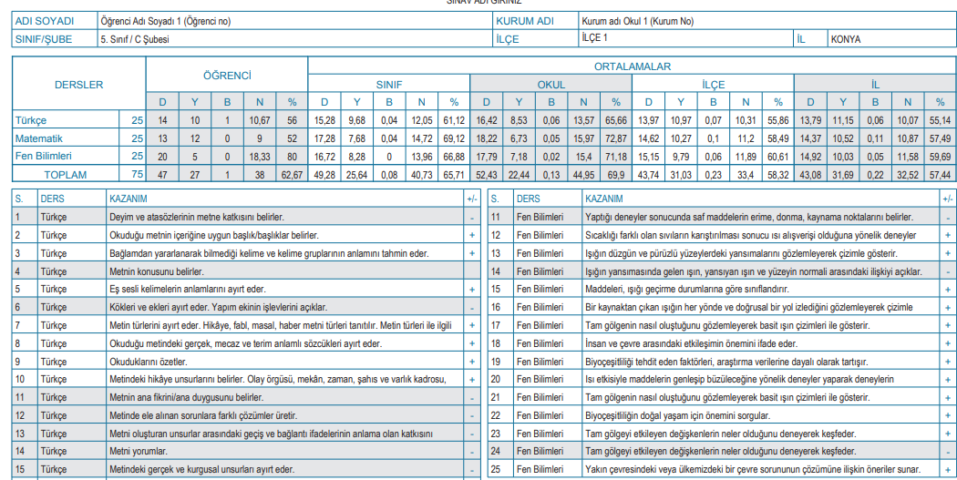
Öğrenci Karnesi

Slide 37
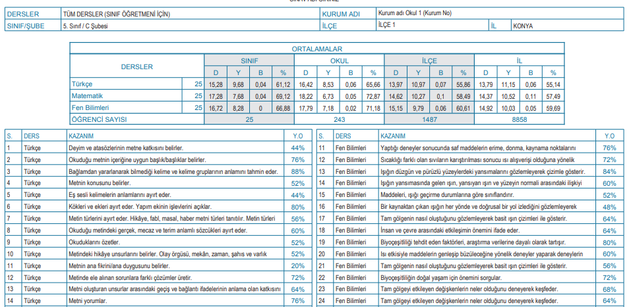
Sınıf Öğretmeni Karnesi

Slide 38
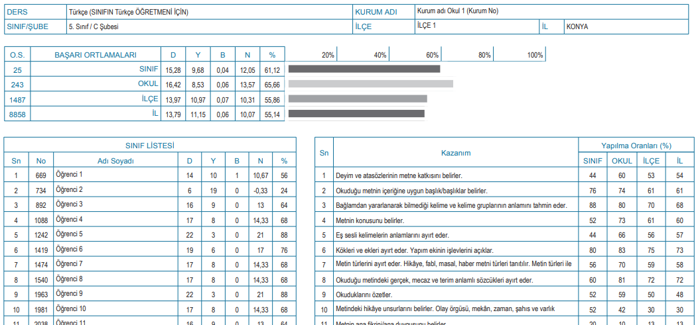
Ders Öğretmeni Karnesi

Slide 39
“Öğrenci Başarı İzleme Araştırması”
RAPORLAR
Raporlar: Sadece öğrencilerin akademik başarısı süreçle ilgili çok az bir bilgi sağlamakta sürece etki eden asıl nedenlerle ilgili anlamlı veriler elde etmek mümkün değildir.
4
İÇERİK

Slide 40
“Öğrenci Başarı İzleme Araştırması”
RAPORLAR
Raporlar:
Okul Temelli İzleme: Raporlamanın ana amaçlarından biri okulların kendi mevcut durumları ile ilgili detaylı veri ve bilgiye sahip olmalarını sağlamaktır.
Okullar yarıştırılmaz her okul kendi verisi üzerinden gelişim için çaba harcar
4
İÇERİK

Slide 41
“Öğrenci Başarı İzleme Araştırması”
RAPORLAR
Nelerin yapılamadığı daha önemli
Öğrencilerin neleri yapabildikleri ile beraber neleri yapamadıklarına da bakılacak özellikle yanlış çözülen soruların nedenleri sorgulanmaktadır.
4
İÇERİK

Slide 42
“Öğrenci Başarı İzleme Araştırması”
ERZİNCAN İL MİLLİ EĞİTİM MÜDÜRLÜĞÜ
ÖLÇME DEĞERLENDİRME MERKEZİ
…TEŞEKKÜRLER…

